Slide 1
Panorama de Petróleo e Gás no Brasil e Investimentos em P,D&I
Clayton de Souza Pontes
Coordenador-Geral da Secretaria de Petróleo, Gás Natural e Combustíveis Renováveis
Audiência Pública CCT/SF, sobre o PLS nº 696/2015
Brasília, 04/10/2016

Slide 2
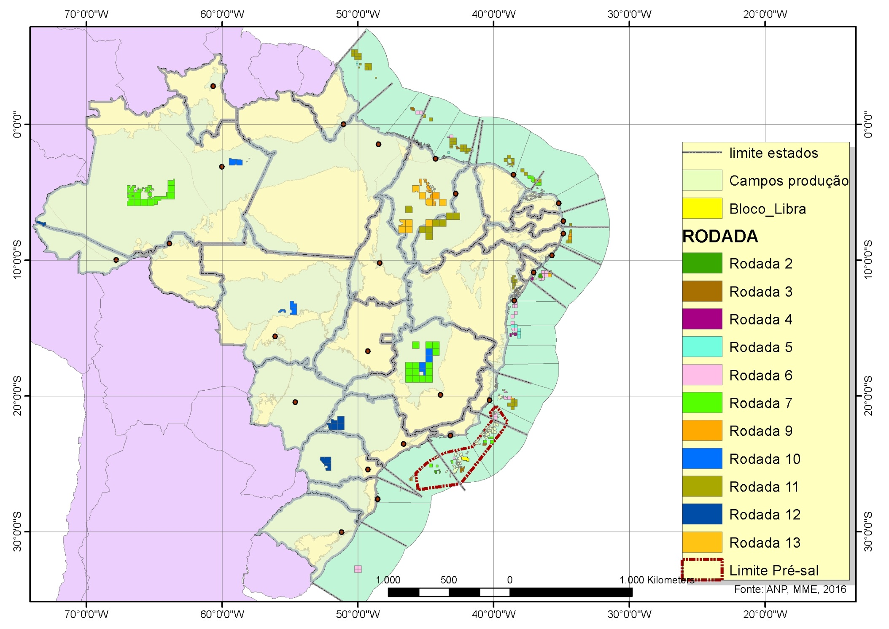
Atividades de E&P no Brasil
7,5 milhões km² de bacias sedimentares
2,8 milhões km² com potencial para óleo e gás
268,35 mil km² de área concedida (campos e blocos)
360 blocos concedidos em fase de exploração (considerando os arrematados na 13ª Rodada)
438 campos de produção
110 empresas de E&P
Fonte: ANP, jul/2016
Notes:
2
Este slide concentra todas as concessões e instalações do setor petróleo e gás no Brasil. As bacias sedimentares costeiras (em amarelo claro) têm grande parte das nossas reservas, em especial as do sudeste do País. Os atuais preços do petróleo também tem motivado as empresas a investirem nas áreas de novas fronteiras, como as bacias de São Francisco (MG) e do Parnaíba (MA).
HISTÓRIA DO PETRÓLEO NO BRASIL
A história da indústria petrolífera do Brasil se confunde com a criação da Petrobras, em 1953, empresa que alavancou a exploração deste recurso natural que se tornaria um dos termômetros da política internacional. No cenário mundial, hoje, o Brasil ocupa o 16º lugar no ranking dos maiores produtores de petróleo do mundo. Até isso ocorrer foi preciso que houvesse um aumento da capacitação de recursos humanos, injeção de capital, crises internacionais e a criação de políticas que organizaram e priorizaram o petróleo para o desenvolvimento do país.
Mas este foi o resultado de uma caminhada que começou quando observadores e curiosos foram gradativamente desvendando os primeiros vestígios de petróleo em solo brasileiro a partir do final do século XIX. Nos EUA, em 1859, perfurava-se o primeiro poço de petróleo na Pensilvânia, descoberto pelo coronel Edwin L. Drake. A hoje módica extração de 19 barris ao dia, motivou inúmeras outras iniciativas.
No Brasil, as primeiras tentativas de encontrar petróleo datam de 1864, Mas apenas em 1897, o fazendeiro Eugênio Ferreira de Camargo perfurou, na região de Bofete (SP), o que foi considerado o primeiro poço petrolífero do país, muito embora apenas 2 barris tenham dele sido extraídos. Nesta época o mundo conheceu os primeiros motores à explosão que expandiriam as aplicações do petróleo, antes restritas ao uso em indústrias e iluminação de residências ou locais públicos. No final do século XIX, dez países já extraíam petróleo de seus subsolos.
Entre as principais tentativas de órgãos públicos organizarem e profissionalizarem a atividade de perfuração de poços no país estão a criação do Serviço Geológico e Mineralógico Brasileiro (SGMB), em 1907, do Departamento Nacional da Produção Mineral, órgão do Ministério de Agricultura, em 1933, e as contribuições do governo do estado de São Paulo. Muito embora as iniciativas tenham sido importantes para atrair geólogos e engenheiros estrangeiros e brasileiros para pesquisar nos estados do Alagoas, Amazonas, Bahia e Sergipe, a falta de recursos, equipamentos e pessoal qualificado dificultaram a chegada de resultados positivos.
Durante a década de 30, já se instalava no Brasil uma campanha para a nacionalização dos bens do subsolo, em função da presença de trustes (reunião de empresas para controlar o mercado) que apossavam-se de grandes áreas de petróleo e de minérios, como o ferro. Um das pessoas que desempenhou papel chave nesta campanha foi Monteiro Lobato, que sonhava com um Brasil próspero que pudesse oferecer progresso e desenvolvimento para sua população. Depois de uma viagem aos Estados Unidos, em 1931, Lobato retorna entusiasmado com o modelo de país próspero que conhecera e passa a defender as riquezas naturais do Brasil e sua capacidade de produzir petróleo, através de contribuições de artigos para jornais e palestras para promover a conscientização popular. Estavam entre seus esforços de luta, cartas enviadas ao então presidente Getúlio Vargas, alertando-o sobre os malefícios da política de trustes para o país e a necessidade de defesa da soberania nacional na questão do petróleo; recebeu do governo a concessão de duas companhias de petróleo de exploração do recurso, além de ter lançado os livros O escândalo do petróleo e do infanto-juvenil, O poço do Visconde, Serões de Dona Benta e Histórias de Tia Nastácia, sobre a descoberta do petróleo.
(...) O assunto é extremamente sério e faz jus ao exame sereno do Presidente da República, pois que as nossas melhores jazidas de minérios já caíram em mãos estrangeiras e no passo em que as coisas vão o mesmo se dará com as terras potencialmente petrolíferas. (...)
Trecho da Carta que Monteiro Lobato enviou ao presidente Getúlio Vargas em 20 de janeiro de 1935.
Nesse meio tempo, no interior da Bahia, no município, coincidentemente mas nada relacionado ao escritor, de Lobato, Manoel Ignácio Bastos, engenheiro que trabalhava para a delegacia de Terras e Minas, encontra amostras de uma substância negra que, após ser analisada pelos engenheiros Antonio Joaquim de Souza Carneiro, da Escola Politécnica de São Paulo e Oscar Cordeiro, da Bolsa de Mercadorias, é confirmada como sendo petróleo. Depois de muitas tentativas frustradas de atrair a atenção das autoridades, finalmente, em 1939, a sonda enviada pelo DNPM jorraria petróleo abundantemente, sendo considerado o primeiro poço comerciável do país, dois anos depois.
Apenas como curiosidade, quem recebeu os créditos pela descoberta foi Oscar Cordeiro, fato que só seria corrigido pela Petrobras em 1965, quinze anos após a morte de Ignácio Bastos, após extensa análise documental apresentada pela viúva de Bastos.
"Minha filha, eu agora tomei um choque. Passei no Lobato e vi lá uma placa - 'Mina de Petróleo de Oscar Cordeiro'. E eu retruquei. Não disse a você, Maneca, que não convidasse ninguém e esperasse ajuda do governo? E Maneca, sempre incisivo nas respostas: 'Mas minha filha, Cordeiro, como presidente da Bolsa de Mercadorias, pode levar avante a parte comercial da sociedade' ".
Maneca - apelido de Manoel Ignácio Bastos. Entrevista que Dona Diva, viúva de Bastos, concedeu ao Jornal da Bahia na década de 1950. Fonte: Afinal quem descobriu o petróleo no Brasil? de Petronilha Pimentel.
O êxito obtido em Lobato reforçou a necessidade do país minimizar sua dependência em relação às importações de petróleo. Consequentemente, em 1939 o governo de Getúlio Vargas instala o Conselho Nacional do Petróleo (CNP), com a primeira Lei do Petróleo do país, para estruturar e regularizar as atividades envolvidas, desde o processo de exploração de jazidas até a importação, exportação, transporte, distribuição e comércio de petróleo e derivados. Este decreto tornou o recurso patrimônio da União.
Daí em diante, muitas perfurações foram feitas nas bacias do Paraná de Sergipe-Alagoas e do Recôncavo, sendo que as principais descobertas foram feitas nesta.
Nos anos 50, a pressão da sociedade e a demanda por petróleo se intensificavam, com o movimento de partidos políticos de esquerda que lançam a campanha "O petróleo é nosso". O governo Getúlio Vargas responde com a assinatura, em outubro de 1953, da Lei 2004 que instituiu a Petróleo Brasileiro S.A (Petrobras) como monopólio estatal de pesquisa e lavra, refino e transporte do petróleo e seus derivados.
O início da indústria do petróleo no Brasil
Em função do desenvolvimento industrial e da construção de rodovias que interligavam as principais cidades brasileiras, o consumo de combustíveis fósseis aumenta grandemente na década de 50. No período, a produção nacional era de apenas 2.700 barris por dia, enquanto o consumo totalizava 170 mil barris diários, quase todos importados na forma de derivados (combustível já refinado). Esses dados foram publicados por Celso Fernando Lucchesi, no número 33 da Revista do Instituto de Estudos Avançados, da USP. A partir da década de 1950, então, a nova empresa intensificou as atividades exploratórias e procurou formar e especializar seu corpo técnico, para atender às exigências da nascente indústria brasileira de petróleo (leia reportagem sobre capacitação para o setor petrolífero)
Com a criação da Petrobras "saímos do zero, já que a indústria [de petróleo antes da Petrobras] era praticamente inexistente", afirma José Lima, gerente executivo de Recursos Humanos da Petrobras.
Até 1968, os técnicos vindos de outros países foram, gradativamente, sendo substituídos por técnicos brasileiros, que eram enviados ao exterior para se especializarem. Os esforços eram concentrados na região da Amazônia e do Recôncavo. Quinze anos após a criação da Petrobras, as áreas de exploração se expandiram para a acumulação de Jequiá, na bacia de Sergipe-Alagoas, em 1957 e Carmópolis (SE), em 1963. Em 1968, a área de exploração atingiu Guaricema (SE), o primeiro poço offshore (no mar) e Campo de São Matheus (ES), em 1969. Essas descobertas contrariaram os resultados de um relatório divulgado em 1961, pelo geólogo norte-americano Walter Link, contratado pela Petrobras, que concluiu a inexistência de grandes acumulações petrolíferas nas bacias sedimentares brasileiras. Mas Guaricema, fruto de investimentos em dados sísmicos e sondas marítimas, injetou novos ânimos nas perspectivas de um Brasil auto-suficiente, que passaria a redirecionar suas pesquisas agora para o mar. Ao final de 1968, a indústria brasileira produzia mais de 160 mil barris por dia.
Embora a empresa já estivesse melhor estruturada, com profissionais brasileiros mais especializados e com a produção mais incrementada, a alta competitividade do mercado internacional tornava a importação uma atividade irresistível, estacionando a produção nacional, frente a um consumo crescente. O declínio das reservas terrestres e a baixa produção no mar levaram à ampliação dos financiamentos no downstream (refino, transporte e petroquímica) e à criação da Braspetro em 1972, com a finalidade de buscar alternativas de abastecimento de petróleo em outros países. Neste ponto, o petróleo já era o peso e a medida de muitas economias do mundo, fato que foi comprovado com a eclosão da primeira crise do petróleo, em 1973, que modificou profundamente as relações de poder das empresas multinacionais, de países consumidores e dos países produtores de petróleo.
Em meio à crise mundial, o Brasil descobre o campo marítimo de Ubarana, na bacia de Potiguar (ES) e o campo de Garoupa, na Bacia de Campos (RJ), em 1974, que marcaria o início de uma segunda fase dentro da Petrobras, aquela em que a empresa se diferenciaria pela exploração do petróleo em águas profundas e ultraprofundas. Em função da bacia de Campos, a produção petrolífera brasileira chega aos 182 mil barris ao dia, sendo reconhecida até os dias atuais como a mais produtiva bacia do país e uma das maiores produtoras de petróleo de águas profundas do mundo. Os primeiros tratados de risco são assinados em 1975, quando o país abre as portas para a entrada de multinacionais para explorarem petróleo com a promessa de trazerem um aporte financeiro que fosse significativo para o país. Apesar das empresas estrangeiras terem o direito de atuar em 86,4% das bacias sedimentares (associadas à presença de jazidas de petróleo) do país, deixando apenas o restante nas mãos da Petrobras, os contratos não produziram e nem trouxeram o capital que prometeram.
Fora isso, junte-se o fato da chegada de uma segunda crise do petróleo que voltaria a mexer com as relações internacionais, em 1978, e o cenário petrolífero brasileiro estaria condenado. Ao contrário do que se esperava, o choque do petróleo e os preços quintuplicados, sacudiram a indústria nacional, forçando grandes investimentos na prospecção de jazidas em território brasileiro para reduzir a dependência externa. Os primeiros frutos surgiram em 1981, quando a produção marítima superou a terrestre e, em 1984, quando a produção brasileira se iguala à importada, com meio milhão de barris diários.
A promulgação da Constituição em 1988 estabeleceu o fim dos contratos de risco. Neste momento os geólogos e engenheiros da Petrobras já utilizavam a tecnologia da sísmica tridimensional (3D) de maneira rotineira, o que diminuiu o custo exploratório e trouxe importantes descobertas de gás e petróleo nas bacias de Santos (SP), do Solimões (AM) e na região do rio Urucu.
A Lei do Petróleo, de 1997, inicia uma nova fase na indústria petrolífera brasileira. Entre as mudanças está a criação da Agência Nacional do Petróleo (ANP), que substituiu a Petrobras nas responsabilidades de ser o órgão executor do gerenciamento do petróleo no país, e na nova tentativa de internacionalização do petróleo no Brasil. Esta Lei permitiu a formação de parcerias com empresas interessadas em participar do processo de abertura do setor, numa tentativa de trazer novos investimentos para o país.
Entre as mais de 20 bacias petrolíferas conhecidas no país, a produção ultrapassa 1,8 milhão de barris ao dia. Atualmente, a Petrobras detém o uma das maiores marcas de perfuração exploratória no mar, com um poço em lâmina d'água de 2.777 metros, atrás da Shell e .... Ela exporta a tecnologia de exploração nesses ambientes para vários países.

Slide 3
Produção de Petróleo + LGN
Notes:
Ver com JB

Slide 4
Produção de Gás Natural no Brasil

Slide 5
Preços do Petróleo
Fonte: eia.doe.gov- 2016

Slide 6
P,D&I nos Contratos de E&P
Concessão até 10ªR | Concessão após 11ªR | Partilha | Cessão Onerosa
1% Receita Bruta de campos com PE | 1% Receita Bruta de campos com PE | 1% valor bruto produção anual | 0,5% valor bruto produção anual
No mínimo 0,5% em universidades ou instituições credenciadas na ANP O restante pode ser destinado a P,D&I de interesse do contratado em instalações próprias ou não, em temas relevantes ao setor de Petróleo e seus derivados, Gás Natural, o meio ambiente e energia | No mínimo 0,5% em universidades ou instituições credenciadas na ANP, em projetos aprovados pela Agência | No mínimo 0,5% em universidades ou instituições credenciadas na ANP, em projetos aprovados pela Agência | Junto a universidades ou instituições credenciadas na ANP em temas relevantes para o setor de Energia, abrangendo todas suas fontes ou matrizes, e Meio Ambiente
 | No mínimo 0,1% junto a fornecedores brasileiros - Conteúdo Local Até 0,4% para linhas de pesquisa ou projetos do próprio contratado em instalações próprias ou junto a sociedades empresárias sediadas no Brasil
Investimento é deduzido na apuração da Participação Especial |  | Investimento externo é deduzido do custo em óleo | Não há dedução

Slide 7
Participações Governamentais e Recursos para P,D&I – Óleo&Gás

Slide 8
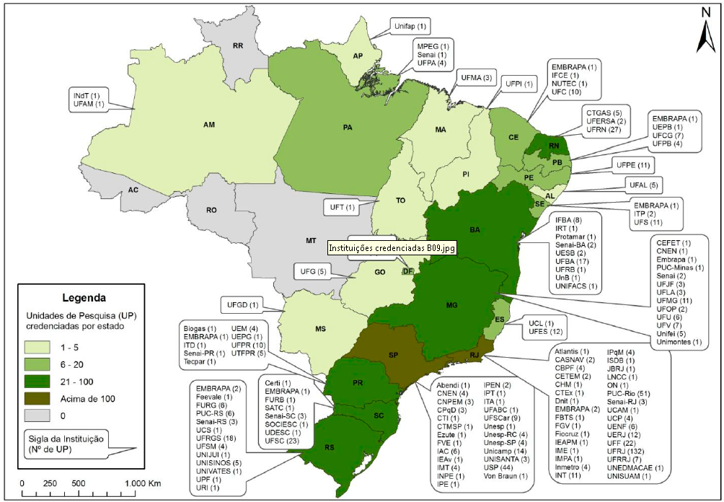
Instituições Credenciadas na ANP até julho/2016
Fonte: ANP, ago/2016 , http://anp.gov.br/?pg=82607&m=&t1=&t2=&t3=&t4=&ar=&ps=&1475258770722

Slide 9
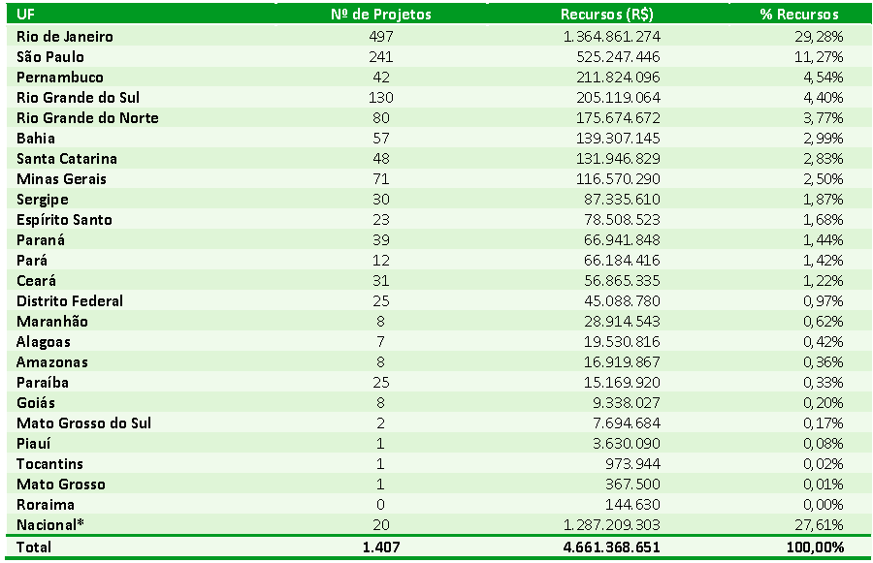
Recursos P,D&I por UF – Óleo&Gás (2006-2016*)
* - até julho/2016
Fonte: ANP, ago/2016 http://anp.gov.br/?pg=82607&m=&t1=&t2=&t3=&t4=&ar=&ps=&1475258770722

Slide 10
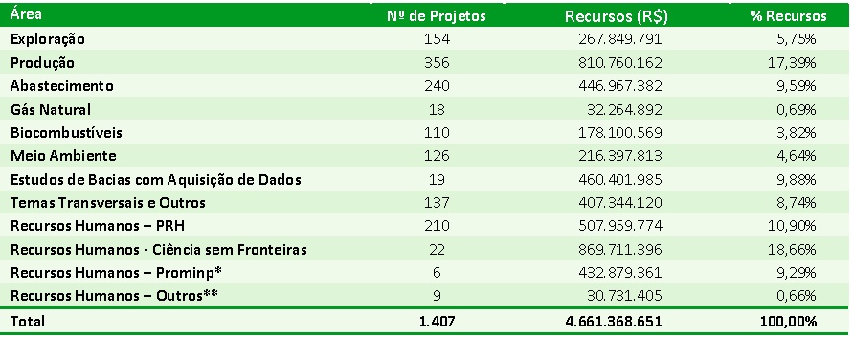
Recursos P,D&I por Área – Óleo&Gás (2006-2016*)
* - até julho/2016
Fonte: ANP, ago/2016 http://anp.gov.br/?pg=82607&m=&t1=&t2=&t3=&t4=&ar=&ps=&1475258770722

Slide 11
Prêmio ANP de Inovação Tecnológica 2016
Objetivo: incentivar e reconhecer tecnologias inovadoras com aplicabilidade na indústria de petróleo e gás natural e que tenham sido desenvolvidas por instituições de ciência e tecnologia e empresas nacionais com pelo menos 20% da Cláusula de P,D&I
46 projetos inscritos em 2016: Critérios de avaliação - originalidade, aplicabilidade e funcionalidade da tecnologia, contribuição científica e tecnológica, e percentual de CL
PREMIAÇÕES
Vencedor Categoria I - Inovação Tecnológica Desenvolvida no Brasil por Instituição de Ciência e Tecnologia (ICT) Nacional em Colaboração com Empresa Petrolífera
  Projeto: Pig Palito para Inspeção de Dutos Submarinos Multisize (PUC-Rio e Petrobras)
Vencedor Categoria II - Inovação Tecnológica desenvolvida no Brasil por Micro, Pequena ou Média Empresa do Segmento de Petróleo, Gás Natural e Biocombustíveis em Colaboração com Empresa Petrolífera
  Projeto: Programa de Diagnóstico de Problemas de Perfuração em Tempo Real (PWDa) (Engineering Simulation and Scientific Software Ltda (ESSS); Ensino Superior Unificado Centro Leste (UCL), Universidade Federal Rural do Rio de Janeiro (UFRRJ); Universidade Tecnológica Federal do Paraná (UTFPR); Petrobras)
Vencedor Categoria III - Inovação Tecnológica desenvolvida no Brasil por Empresa Fornecedora de Grande Porte do Segmento de Petróleo, Gás Natural e Biocombustíveis em Colaboração com Empresa Petrolífera
  Projeto: Cimento Autorreparável com CO2. (Schlumberger Serviços de Petróleo Ltda. e à Petróleo Brasileiro S.A. – Petrobras)
Menção Especial Inovação Tecnológica
  Projeto: Sistema Automático de Amostragem Contínua em Linha Para Mistura de Combustíveis Líquidos (Diego Rocha Rebelo – servidor da ANP, Colaboradores: Roberto Saldys e Laura Soares)

Slide 12
Desafios Tecnológicos de E&P no Brasil
E&P em águas profundas e ultraprofundas
  Margem Equatorial e Pré-sal das bacias de Campos e Santos
  Equipamentos de produção submarinos – separação de fluidos
  Unidades de produção para campos de alta produtividade no Pré-sal
Grandes distâncias da linha de costa – logística
Desenvolvimento de jazidas com contaminantes ou de baixa permeabilidade
  Presença de CO2, NOx, etc
  Corrosividade dos fluidos
  Reservatórios compartimentados
  Hidratos, óleo pesado

Slide 13
Impacto do PLS nº 696/2015 na Indústria Petrolífera
A queda significativa do preço do petróleo no mercado internacional torna os investimentos em P,D&I fundamentais para a manutenção da competitividade da atividade de exploração e produção no mundo
No caso do Brasil, a sistemática de P,D&I adotada pela ANP no âmbito dos contratos de E&P mostra-se uma vantagem competitiva para a indústria local

